Slide 1
Персональная система защиты в мини-футболе.

Slide 2
Перейдите по ссылке и просмотрите видеоурок
https://www.youtube.com/watch?v=jTF1Dt4yNqA&feature=emb_logo

Slide 3
Инструктаж по технике безопасности на занятиях по легкой атлетике.

Slide 4
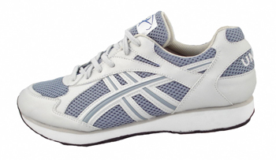
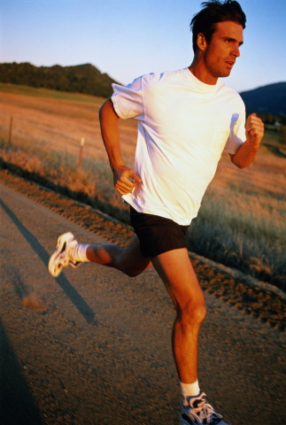
1.Общие требования безопасности
1. Учащиеся должны
Иметь спортивную
форму и обувь,
не стесняющую
движений и соответствующую
теме и условиям проведения занятий.
2. Учащийся должен
бережно относиться
к спорт. инвентарю и
оборудованию, не использовать
его не по назначения.
3.В процессе занятий
обучающиеся должны соблюдать
порядок проведения учебных занятий
и правила личной гигиены.

Slide 5
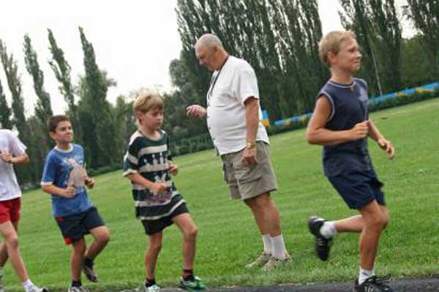
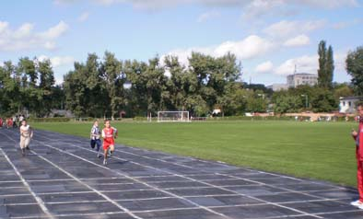
2. Заниматься легкой атлетикой только в местах, названных учителем, в поле его зрения.

Slide 6
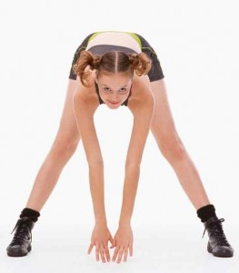
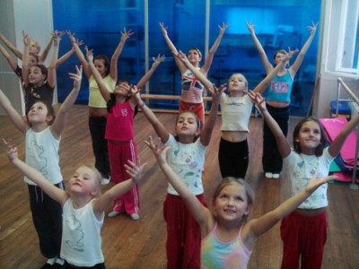
4. Приступать к выполнению легкоатлетических упражнений только после разминки.

Slide 7
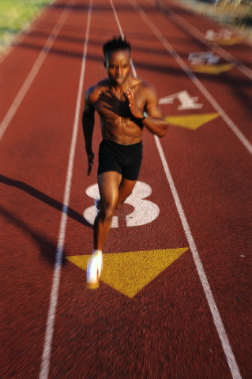
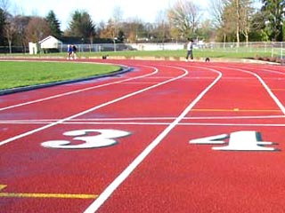
5. Не бежать навстречу общему движению учащихся на беговой дорожке (бег по кругу стадиона осуществлять только в направлении против часовой стрелки.

Slide 8
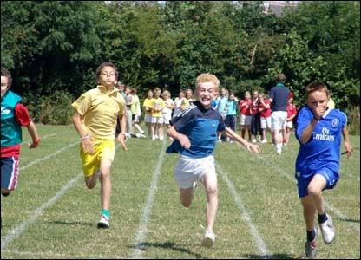
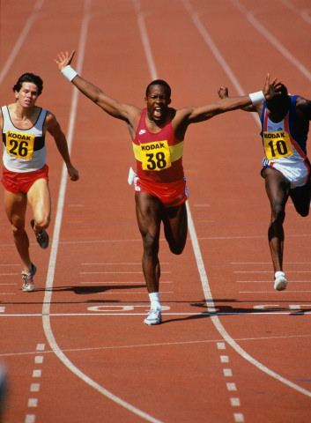
6.Бег
Учащийся должен:
При групповом старте на короткие дистанции бежать по своей дорожке.
Во время бега смотреть на свою дорожку.
Возвращаться на старт по крайней дорожке, при старте на дистанции не ставить подножки.
В беге на длинные дистанции обгонять бегущих с правой стороны.
Выполнять разминочный бег по крайней дорожке

Slide 9
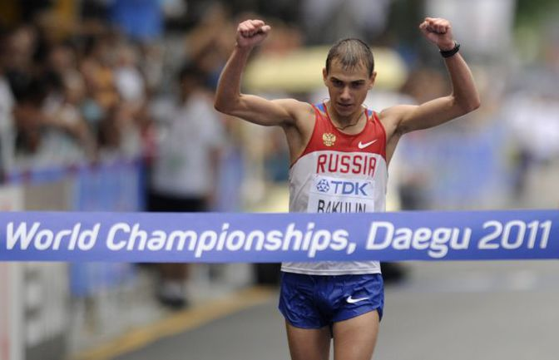

7. Не допускать стопорящей (резкой) остановки после финиша.

Slide 10
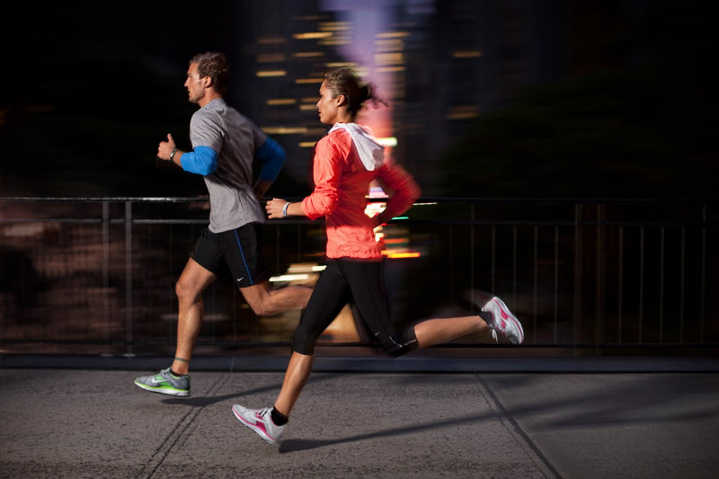
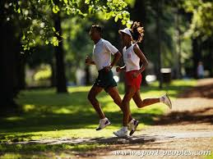
8. Не перебегать (пересекать)дорожку во время бега «соревнующихся».

Slide 11
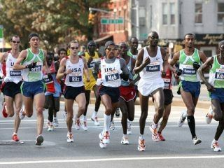
9. При групповом старте не толкаться локтями, не наступать на пятки впереди бегущего.

Slide 12
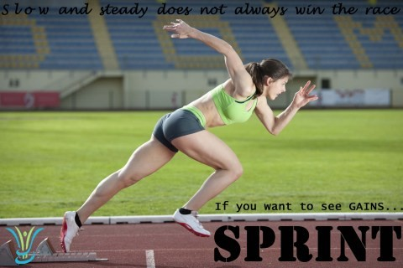

10. Во время бега на длинные дистанции уметь правильно распределять силы по дистанции (не начинать быстро).

Slide 13
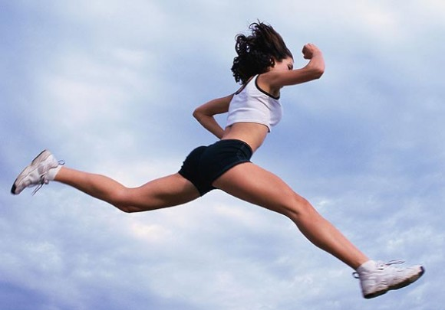
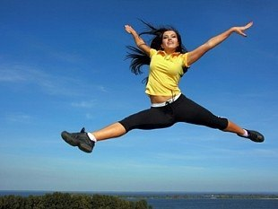
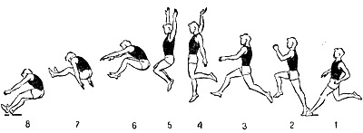
11.Прыжки
Учащийся должен:
1.Не выполнять прыжки на
неровном и скользком грунте.
2.Выполнять прыжки, когда
учитель дал разрешение.
3.Выполнять прыжки поочередно.

Slide 14
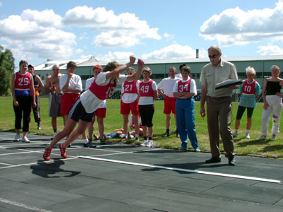
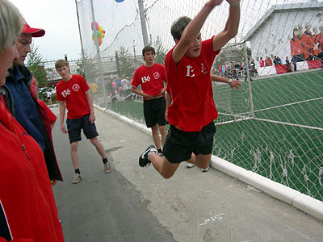
12. Не выполнять прыжки на неровный, рыхлый или скользкий грунт.

Slide 15
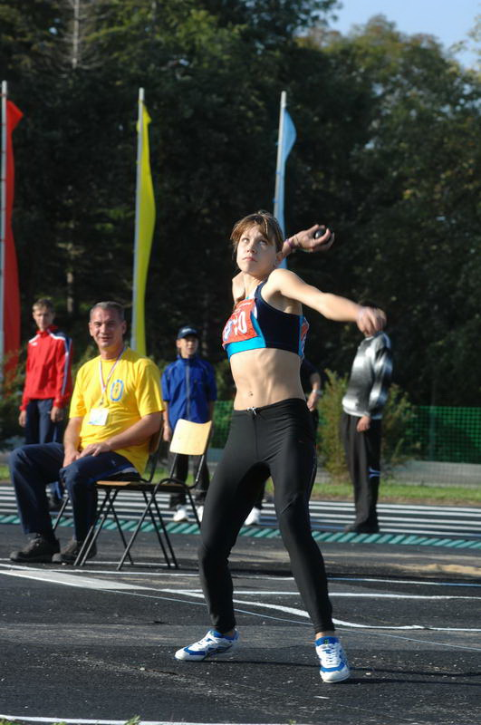
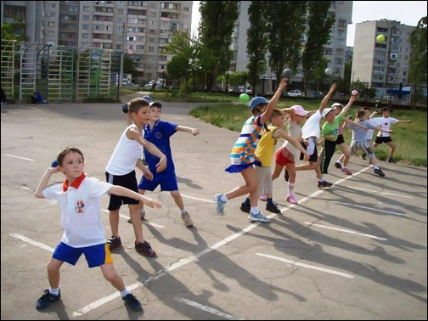
13.Метания
Учащийся должен:
1.Перед метанием убедиться,
что в направление броска
никого нет.
2.Осуществлять выпуск
снаряда способом,
исключающим срыв.
3.При групповом метании
стоять с левой стороны
от метающего.
4.В сырую погоду насухо
вытирать руки и снаряд.
5.После броска идти за
снарядом только с разрешения
учителя, не производить
произвольных метаний.

Slide 16
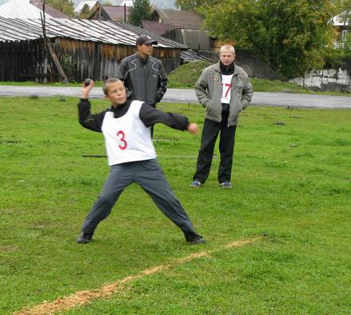
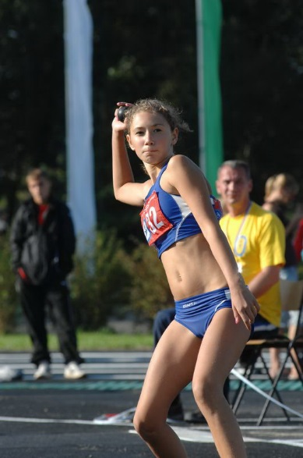
14. Перед выполнением метания посмотреть, нет ли людей в зоне приземления снаряда.

Slide 17
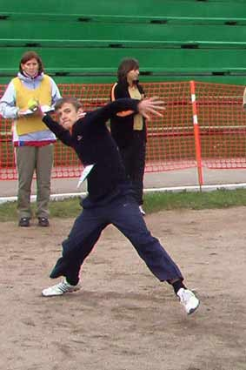
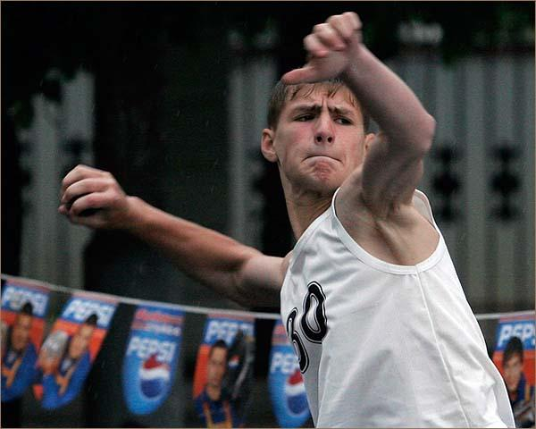
15. Не стоять рядом с метающим.

Slide 18
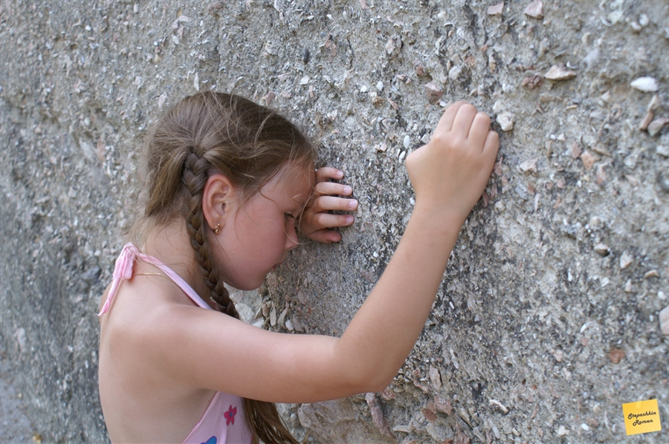
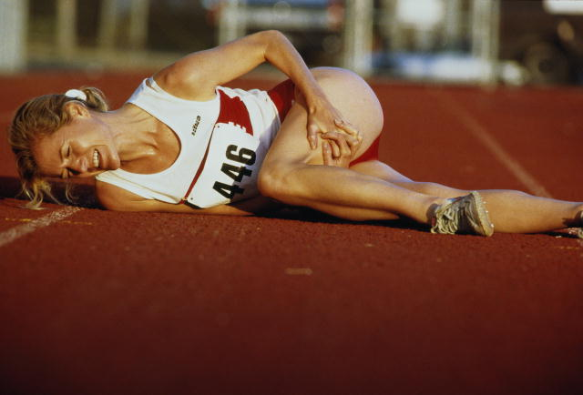
16.Требования безопасности в аварийных ситуациях:
1.Учащийся должен:
При получении или ухудшения
самочувствия прекратить занятия
и поставить в известность учителя
физкультуры.
2.С помощью учителя оказать
травмированному первую помощь,
при необходимости доставить его
в больницу или вызвать «Скорую помощь».
3.При возникновении пожара в спортзале
немедленно прекратить занятие,
под руководством
учителя покинуть место проведения
занятий через запасной выход
по плану эвакуации.

Slide 19
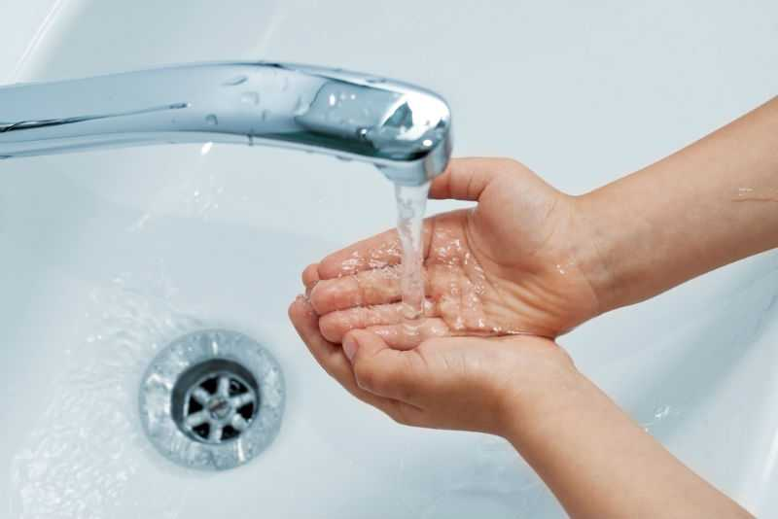
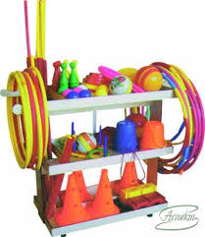
17.Требования безопасности по окончании занятий:
. Учащийся должен:
1.Под руководством учителя
убрать спортивный инвентарь в
места его хранения.
Организованно покинуть
место проведения занятий.
3.Переодеться в раздевалке, снять
спортивный костюм и
спортивную обувь.
4.Вымыть с мылом руки

Slide 20
Домашнее задание
Знать правила техники безопасности при занятии легкой атлетикой на уроках физической культуры
Контакты: Хакимуллин Айдар Маулитгараевич
Email – aidar1990@bk.ru
WhatsApp – 89600317709
Минимуллин Эльмира Николаевна
Email – elmiranik1971@mail.ru

